Slide 1
谁在用BFT app？
普通小白？ 有挖矿意愿但对区块链结构完全不了解的小白？ 对区块链结构有了解的业内人？
在BFT app上可以做什么？
获得BFT （ 挖矿+ 收款 ）
支出BFT （给别人转账 + 发红包 ）
查看区块链（区块如何生成 每个字段代表的含义 ）
4. 非核心功能操作 （注册、关注、网络节点、锻块矿工…）

Slide 2
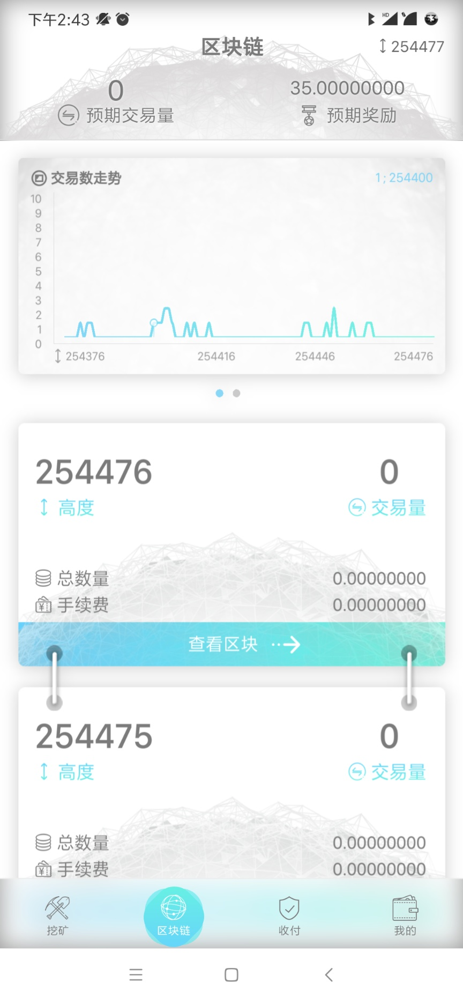
区块链tab
128秒产生一个新区块
概念解释：预期交易量、预期奖励、交易量、交易数
疑问：
1. 如何确认某个区块的处理权归哪个矿工？(如何在128秒内达成共识）
2. 共识结果是否会出现两位矿工同时被选为锻造者，区块链出现分支？

Slide 3
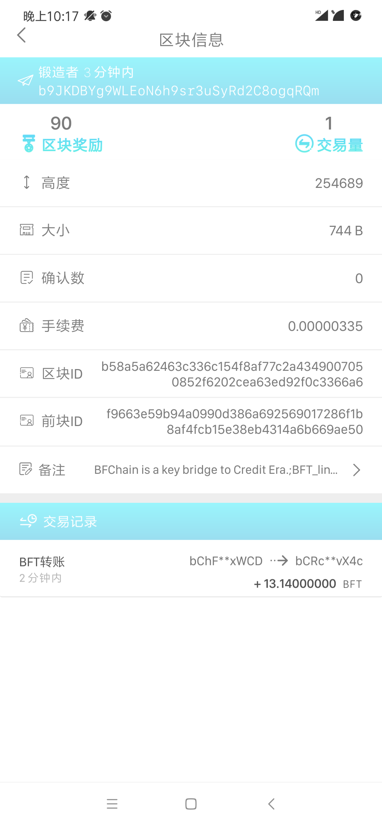
区块链tab——区块详情页
概念解释：
锻造者
区块奖励
交易量
确认数 （这是what？）
……
备注（由锻造区块的矿工填写）

Slide 4
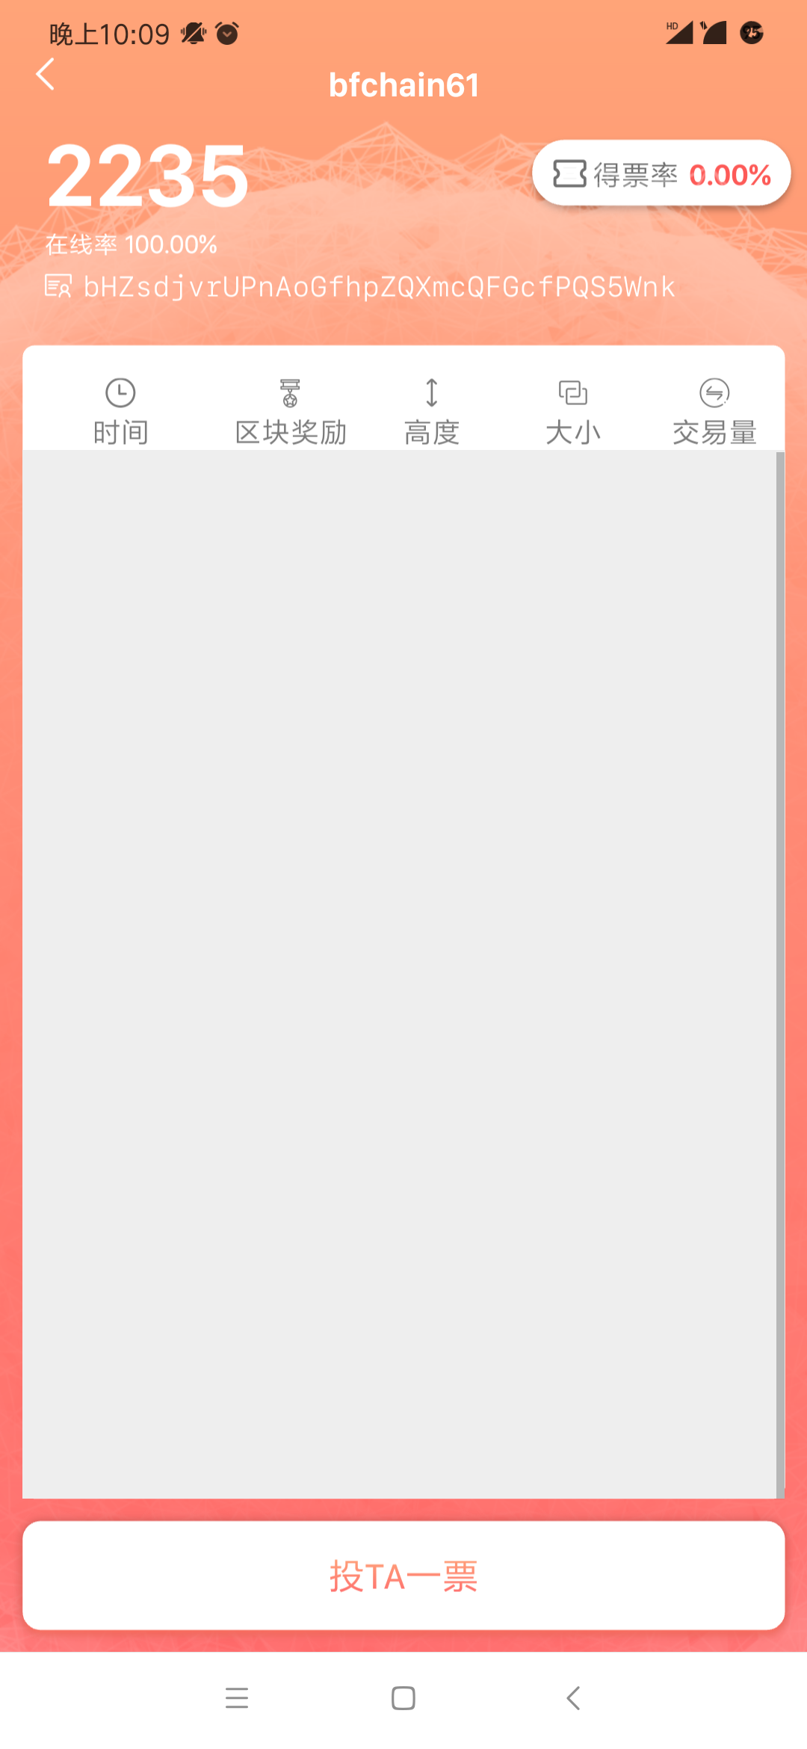
区块链tab——区块详情页（给矿工投票页）
投票的本质是什么？
将区块链账务的处理权交给某人
应该选择什么样的矿工成为锻造者？
选择在线率高、锻造区块多、交易处理能力强的矿工 （可以提高整个区块链网络的稳定性）
问题：投票（共识）机制是怎样的？

Slide 5
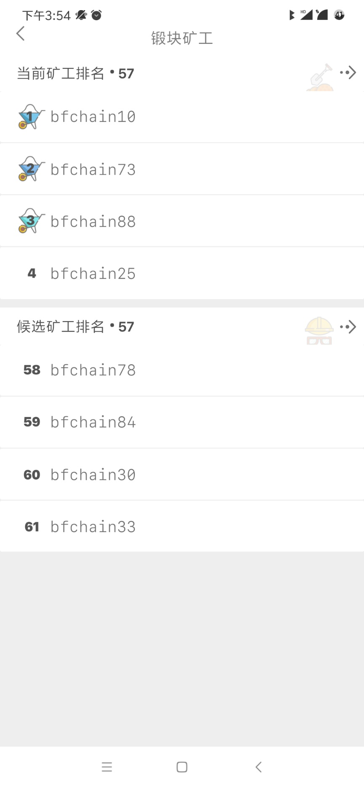
我的tab —— 锻块矿工
问题：
影响矿工排名的因素有哪些？
为什么要设置57个矿工？
候选矿工是什么？
如何成为矿工？

Slide 6
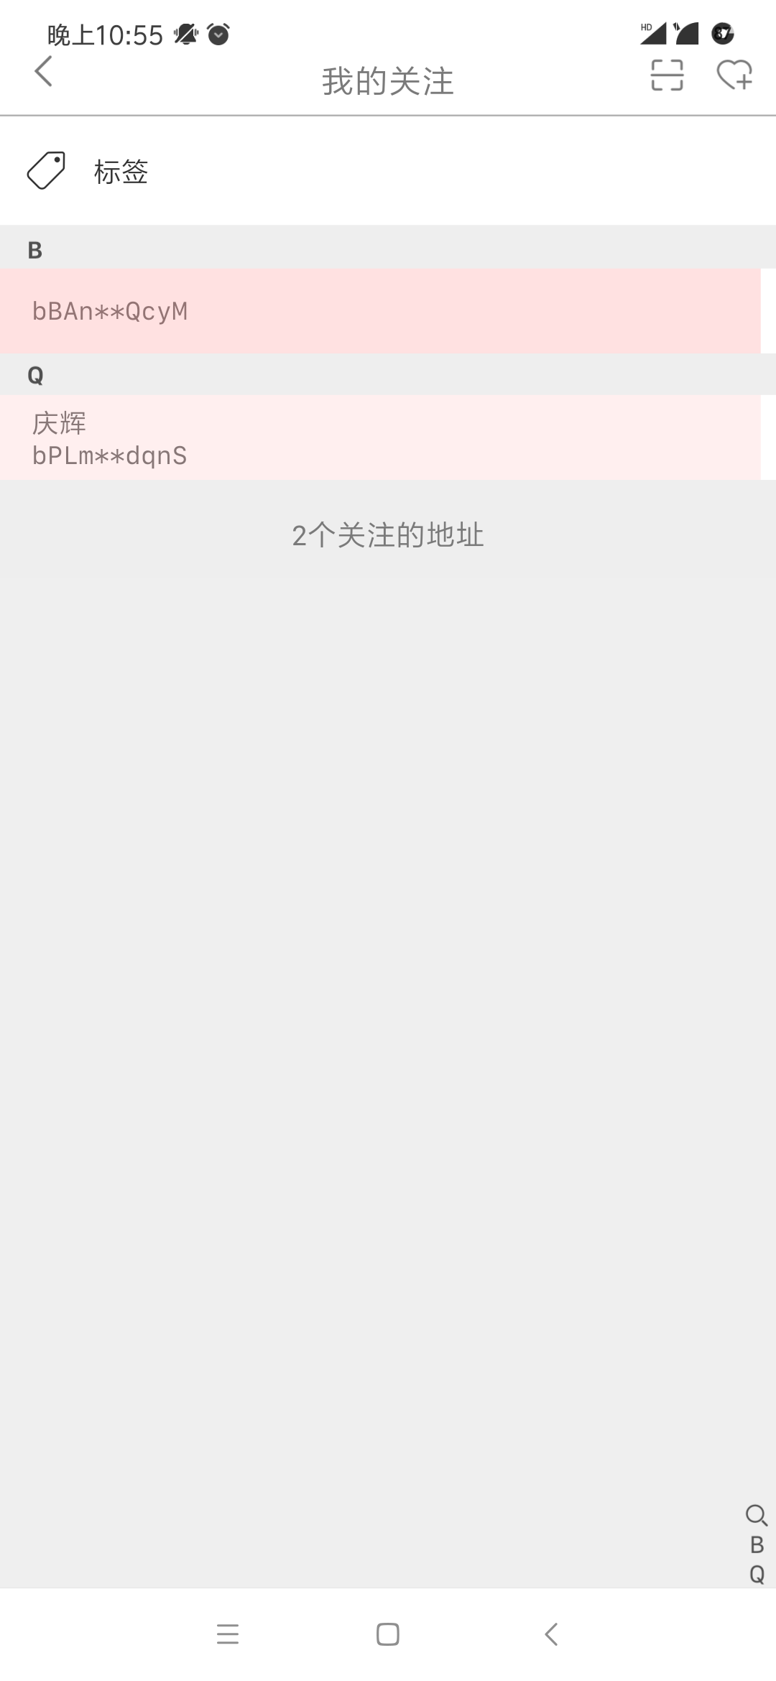
我的tab —— 关注
如何关注其他账号？
1. 扫对方公钥二维码
2. 输入公钥地址
3. 点击某个地址详情页，添加到“关注”
注意：关注信息仅存储在本机，更换设备or卸载软件后，关注信息将丢失，需要及时备份

Slide 7
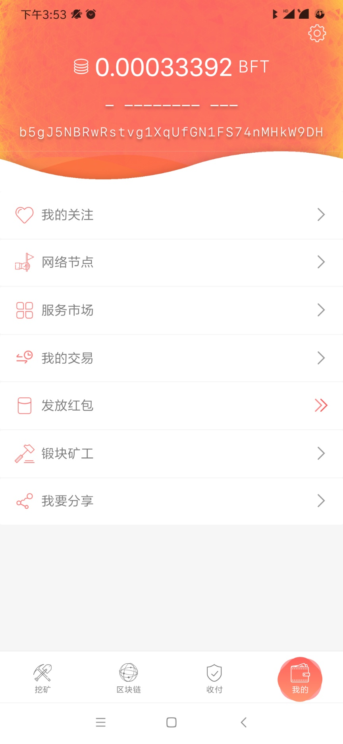
我的tab
点击“权益值”可以隐藏数值
点击“公钥”地址打开地址二维码信息页，可更改权益名
功能解释：
我的关注
网络节点
锻块矿工
分享
更多设置

Slide 8
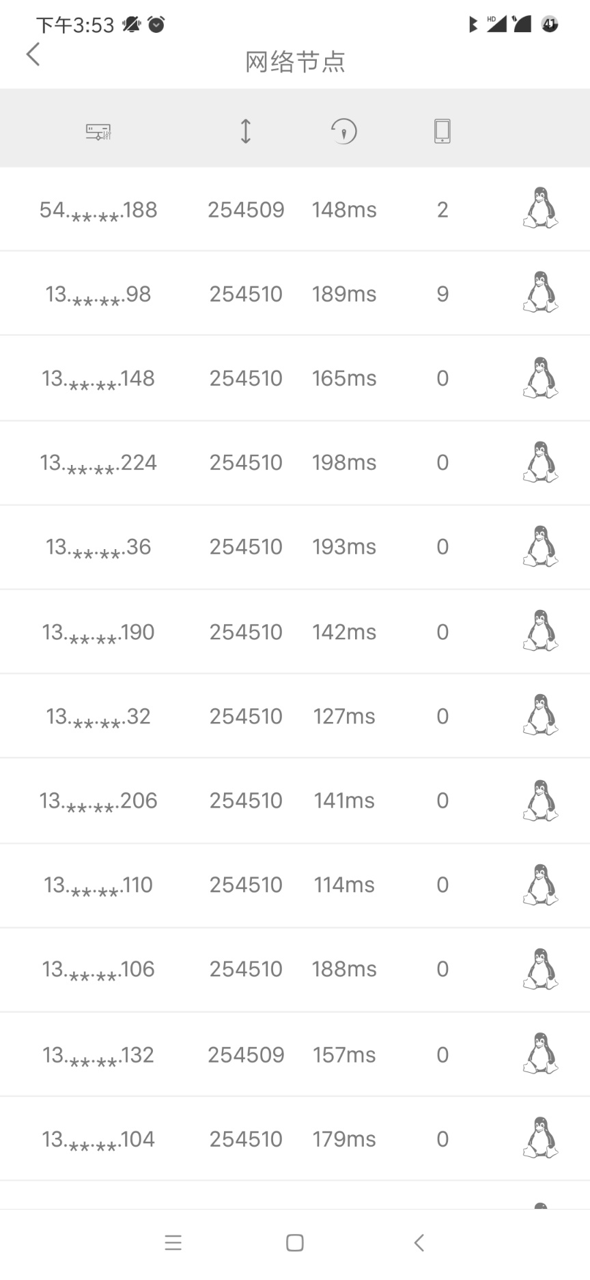
我的tab —— 网络节点
完全看不懂这个页面。。。。
问题：
ip节点、设备之间的关系？
长按可切换节点，切换节点有什么作用？
时间代表什么？
最右边的小企鹅想要暗示什么？

Slide 9
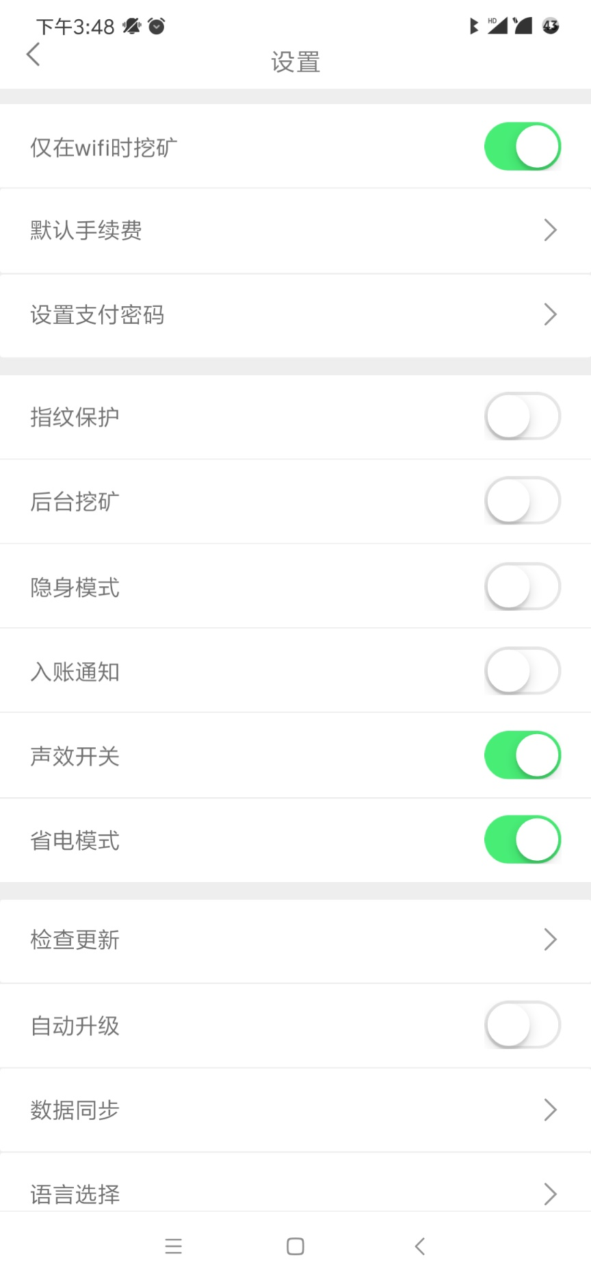
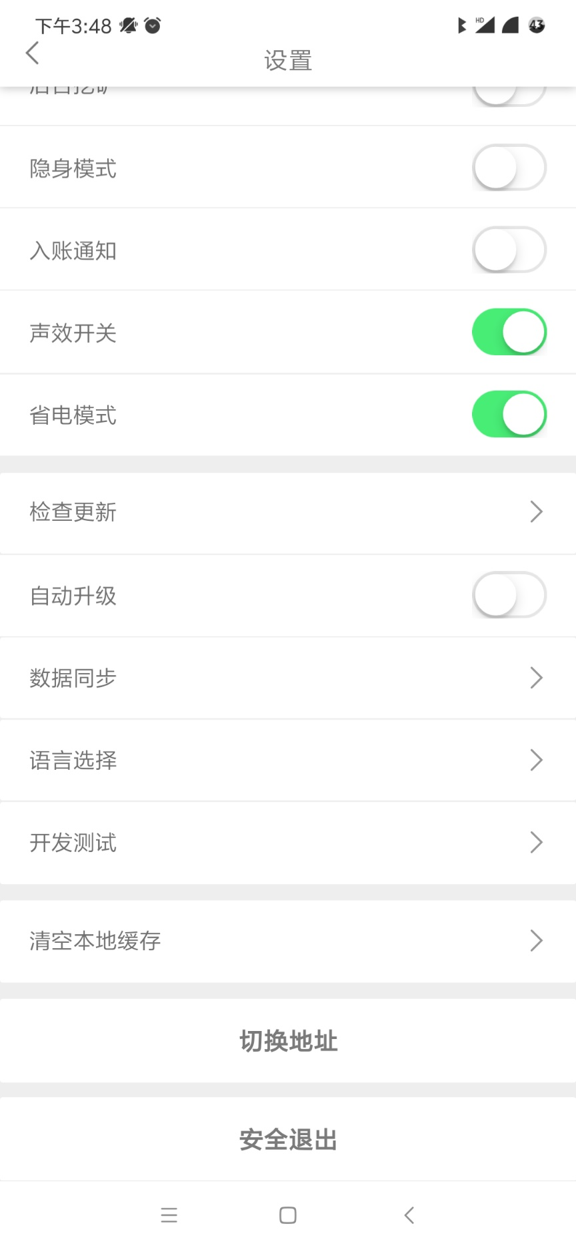
我的tab —— 更多设置
功能解释：
仅在wifi时挖矿 指纹保护
入账通知
数据同步
语言选择
切换地址
困惑功能须待解释：
隐身模式
省电模式
开发测试

Slide 10
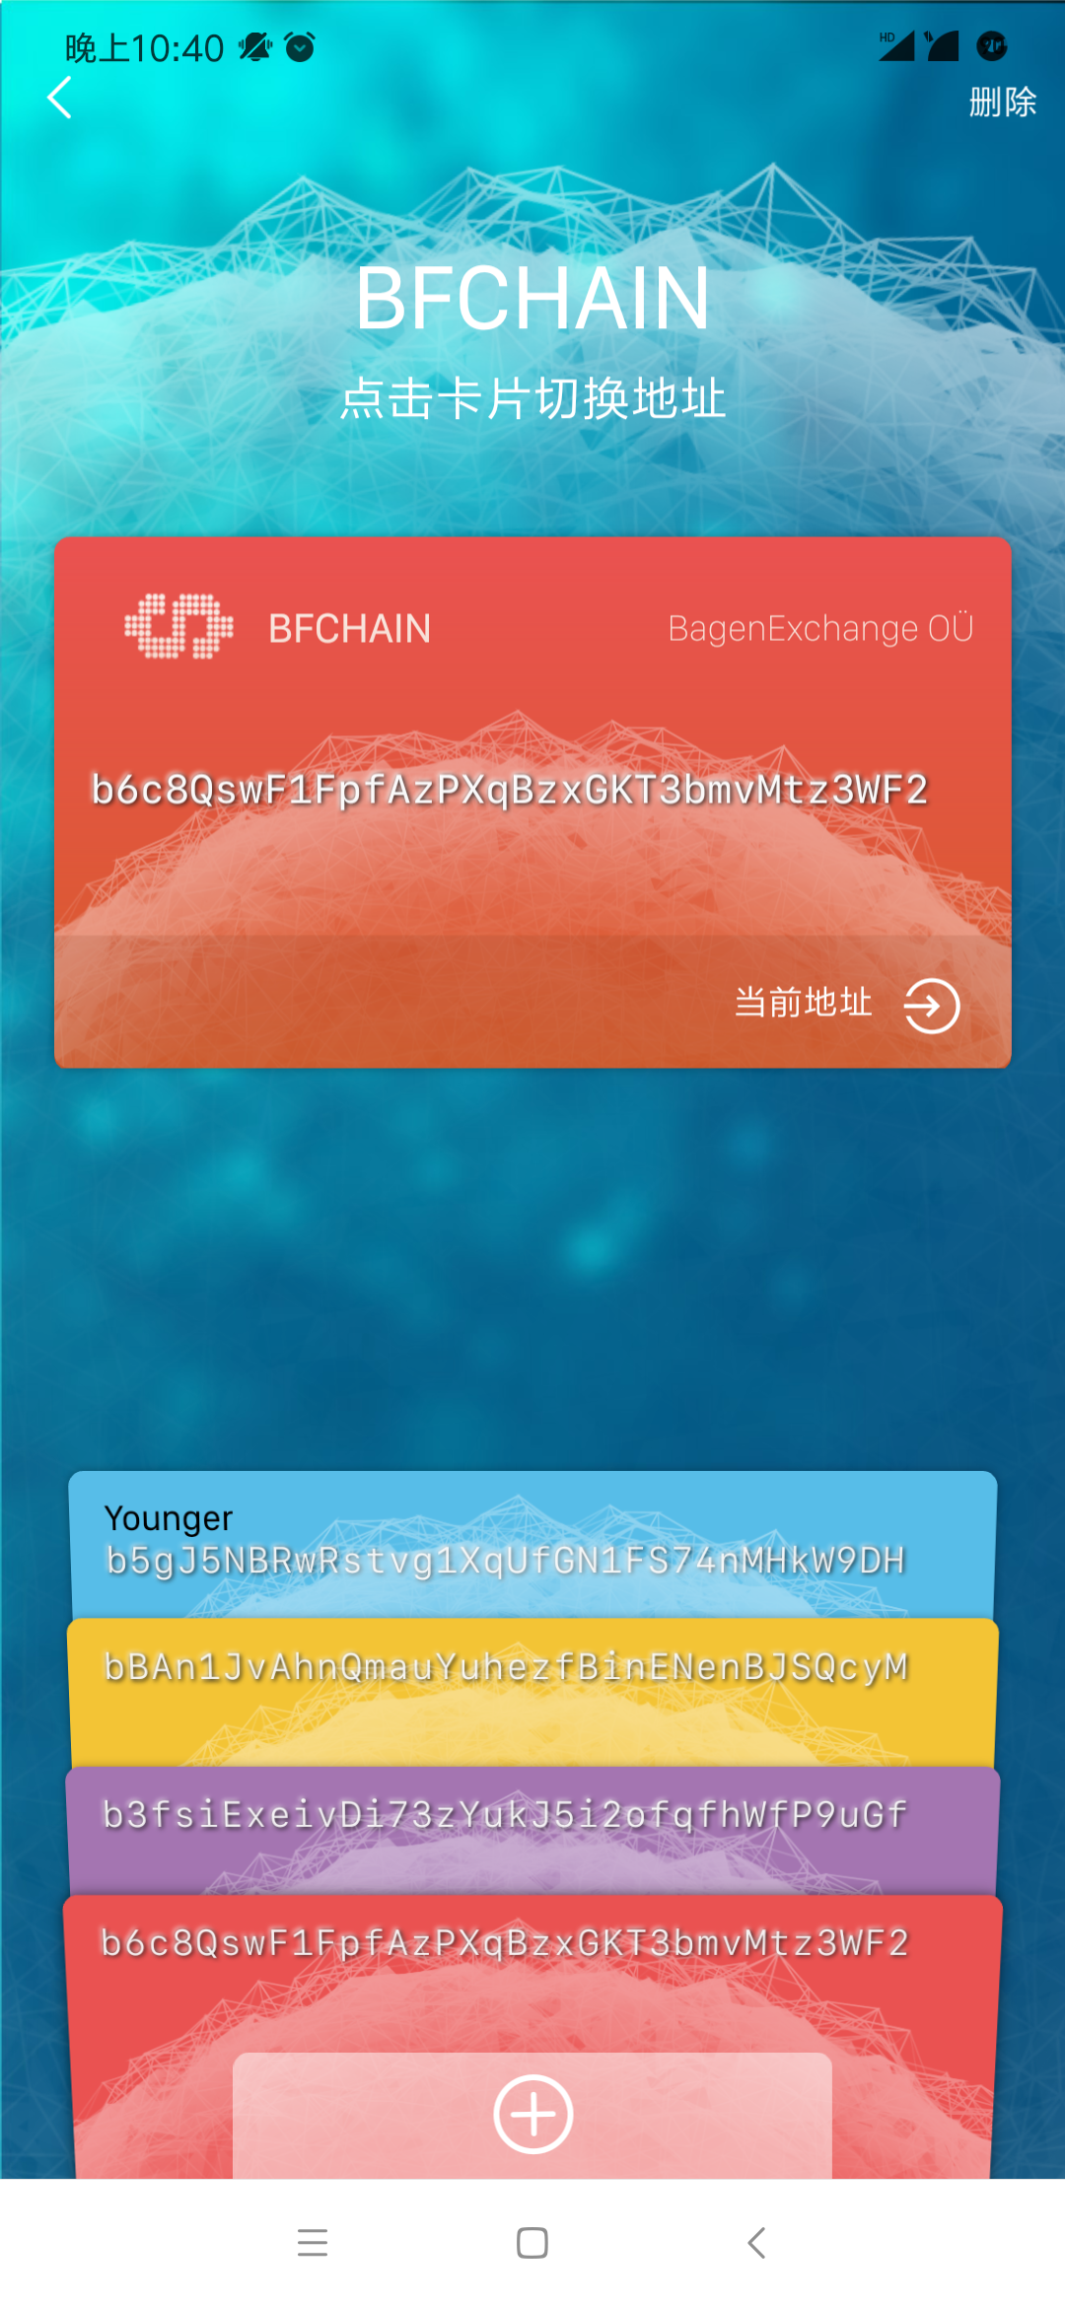
我的tab —— 更多设置 —— 切换地址
作用：在一部移动设备上快速切换多个账号
使用时建议给各个账号取个权益名，便于分辨

Slide 11
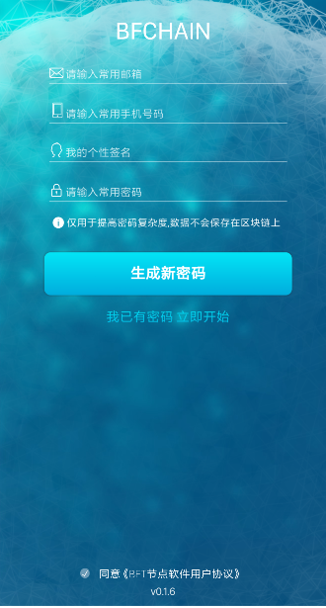
注册页
注册方式
1. 输入信息——>系统生成密码
2. 啥都不输入——>由系统生成新密码
3. 自定义密码
对比
1、2 难记忆，需借助链下保存，被盗和丢失风险大；
3 便于记忆，但人为设置密码重叠风险大大增加（目前有支付密码
做最后的保障）
需让用户意识到密码相当于现实钥匙，只能自己保存，且要确保
其他人永远不会想到同一把钥匙。

Slide 12
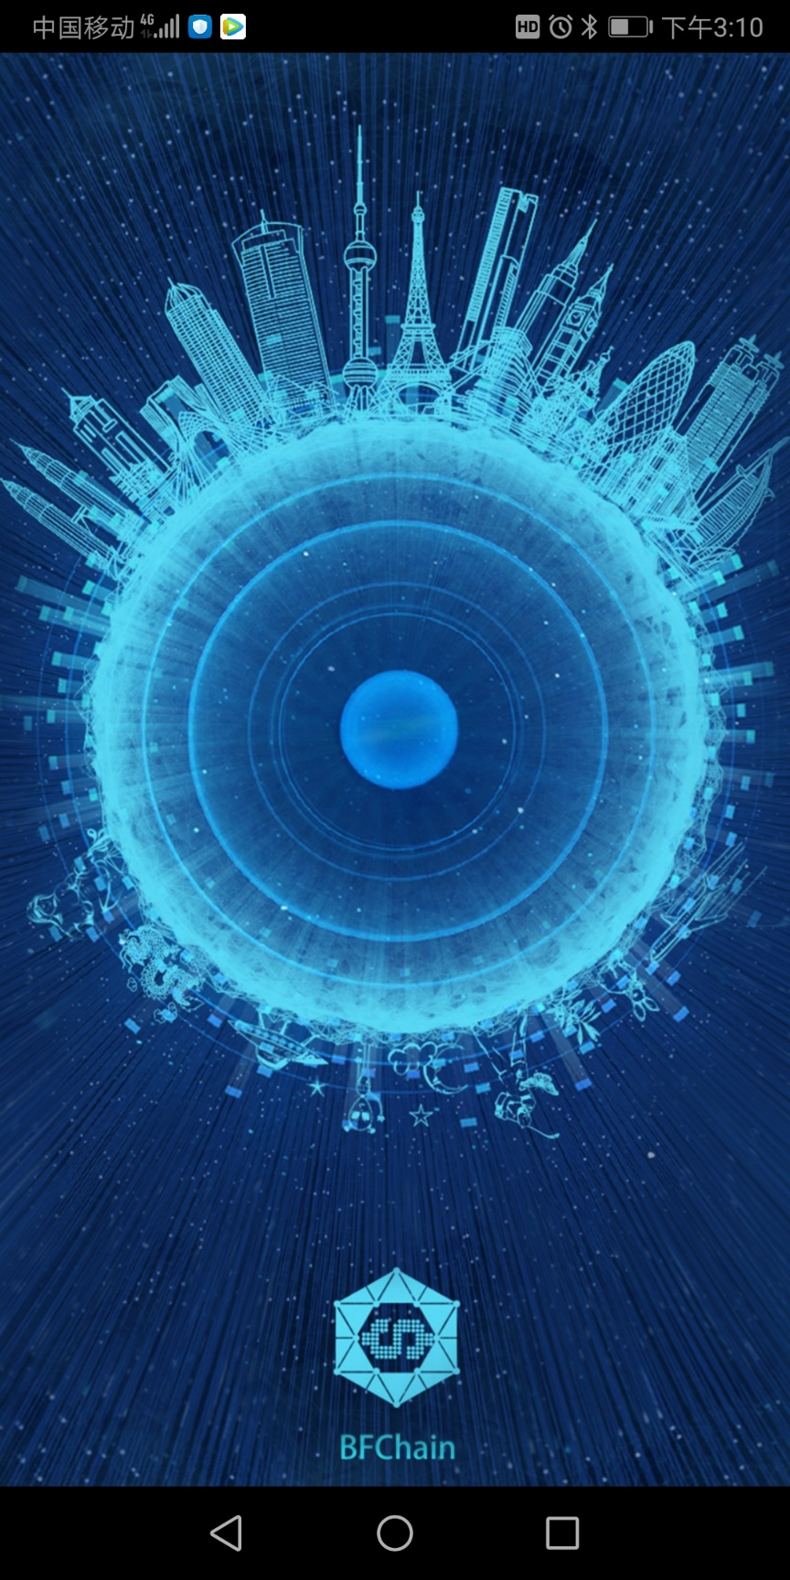
BFchian
BFT的意义
意义
不可以串改,不可抵赖 分布式 点对点 用户的投资数据，体现数据，收益等都存放在BFchain，更好的为用户创造收益
Bfchain是什么
BFchain
一款移动端的区块链

Slide 13

挖矿的详情
01
投票
我的投票 我的得票。
02
添加矿机
自动添加矿机，手动添加矿机。
A
自动添加矿机
系统自动进行搜索。
B
手动添加
输入对应的IP，搜索矿机。
挖 矿

Slide 14
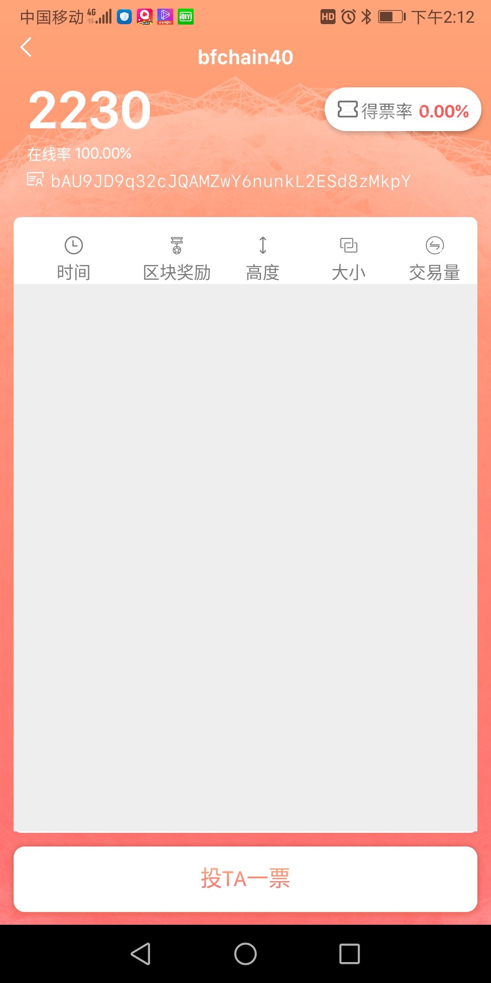
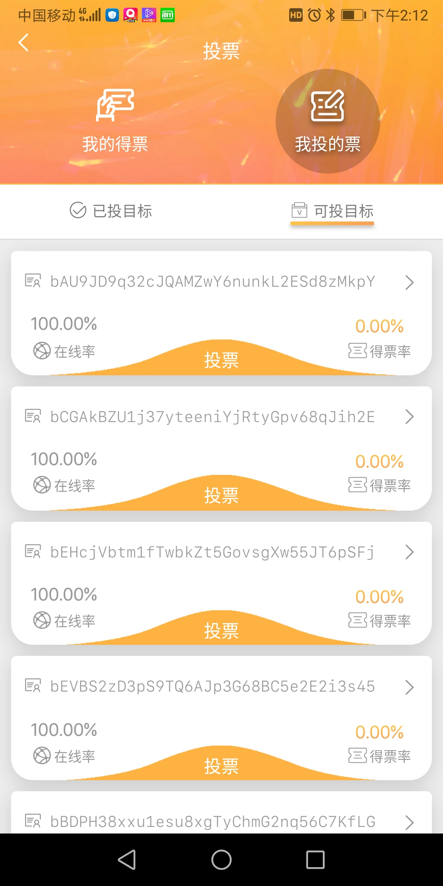
01
我的投票

Slide 15
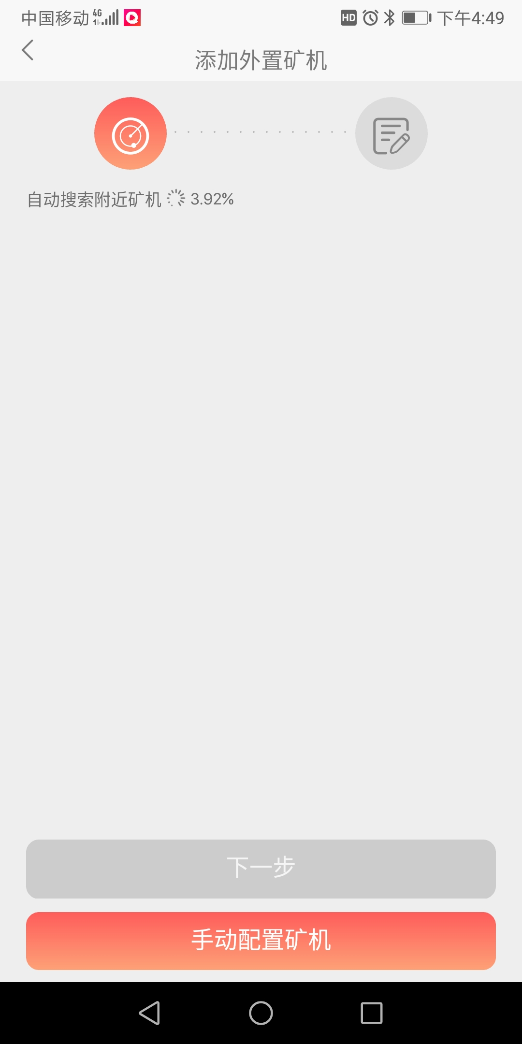
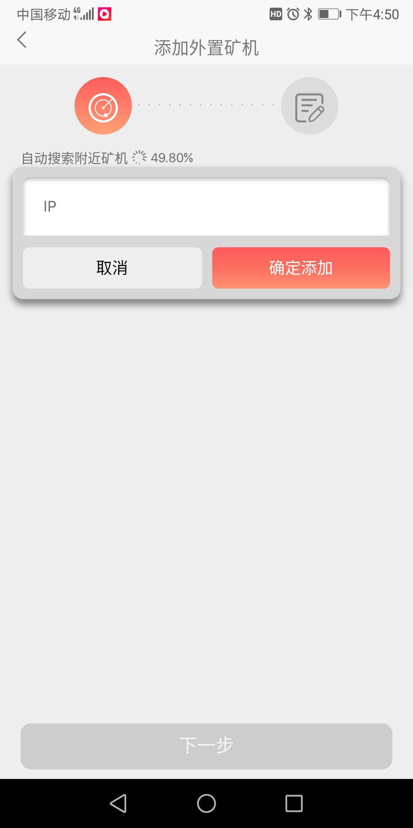
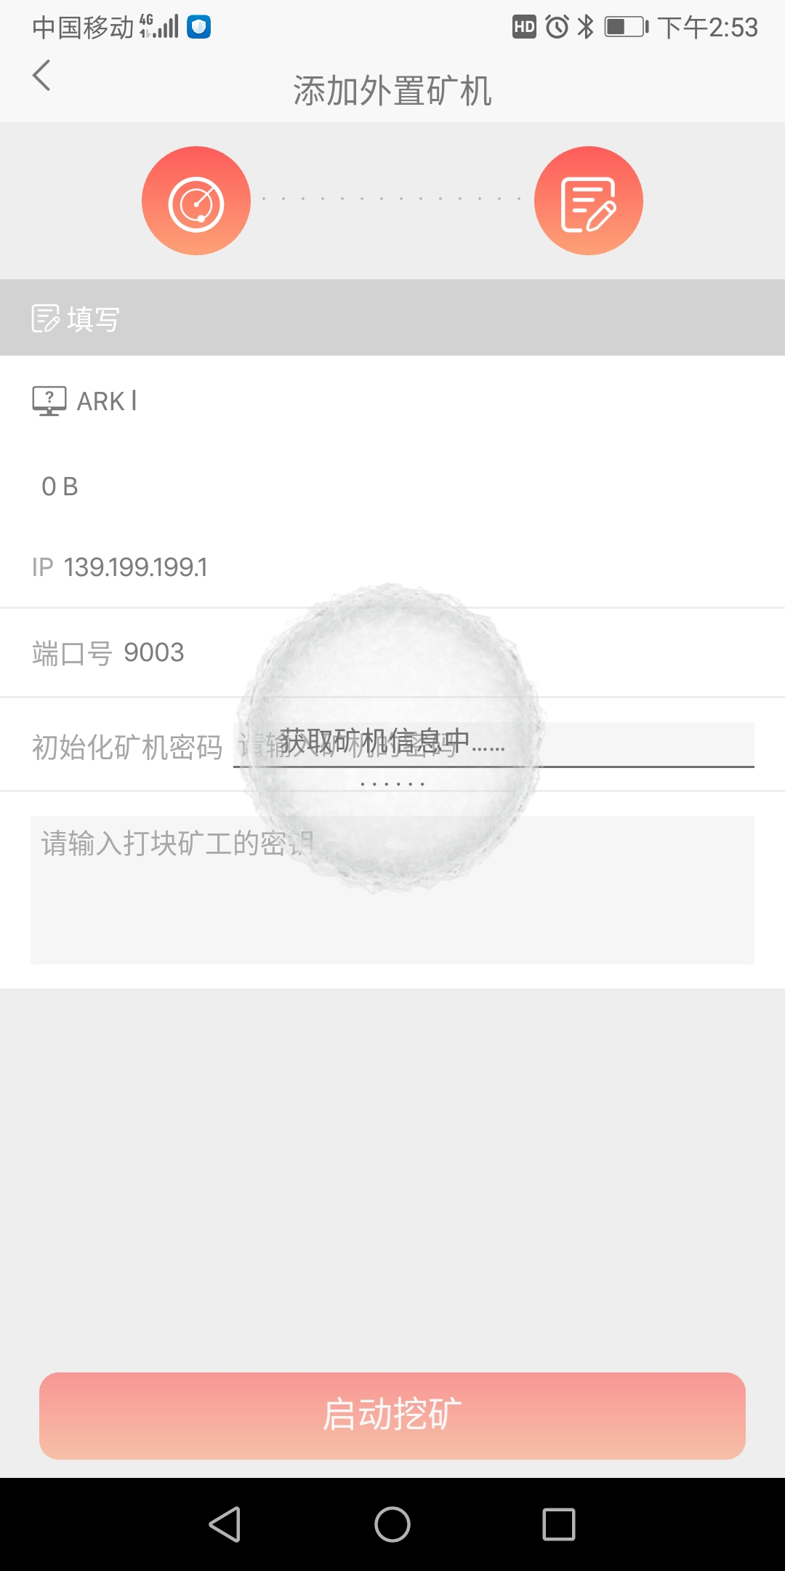
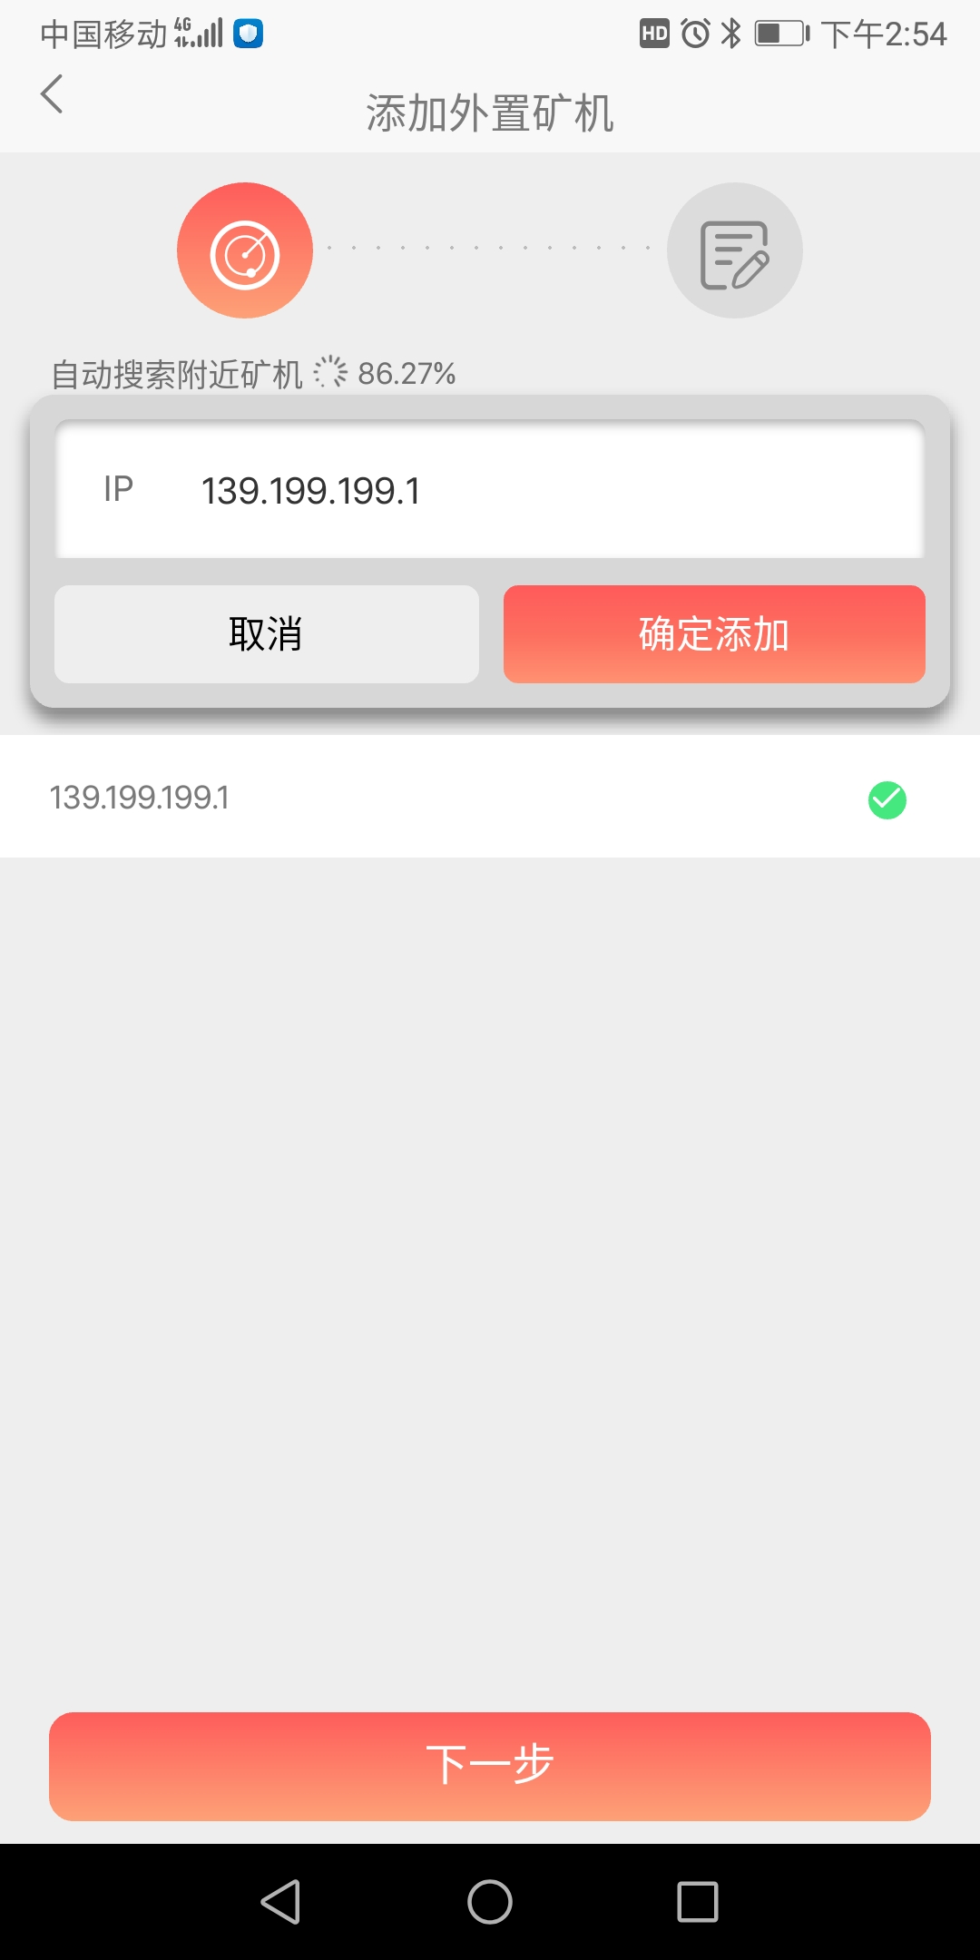
02
添加矿机
B
手动添加
输入对应的IP，搜索矿机。
01
自动添加矿机
系统自动进行搜索。
进入添加默认矿机页面后
系统开始自动搜索附近矿机
成功
进入下一步，进行添加
失败
停留在当前页面 无法进入下一步

Slide 16


支付
01
02
03
交换
转出
收取
不同类型的币进行交换
支付给矿工一定数量的手续费
1.选择对应的通讯录用户
2.扫描保存在本地的用户二维码
出示二维码收取

Slide 17
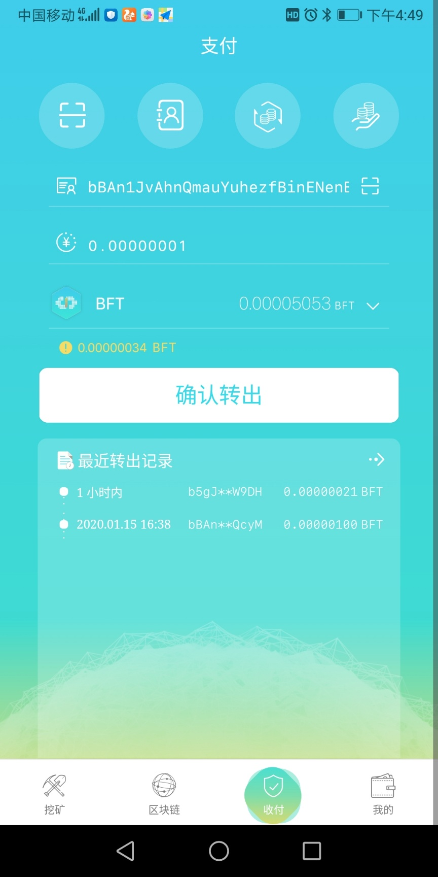
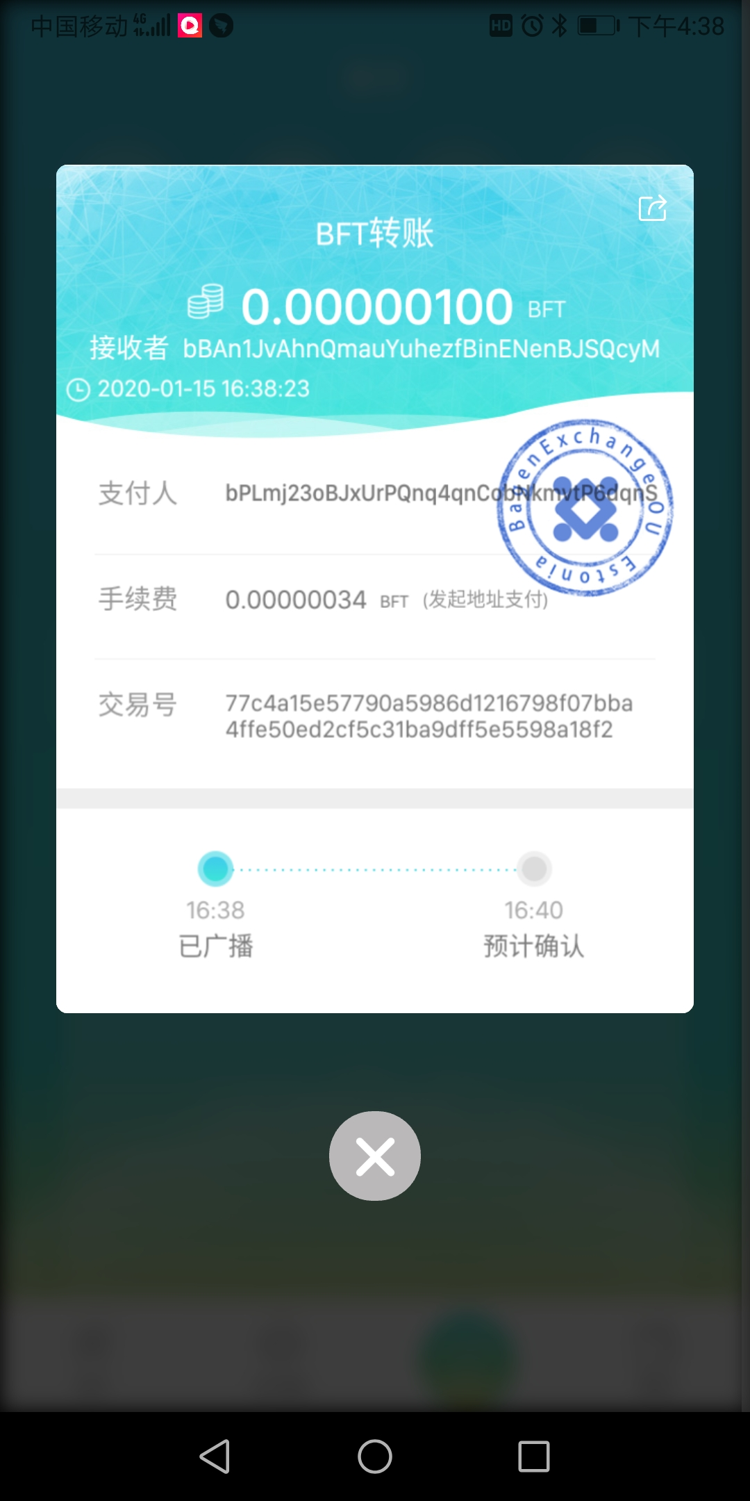
01
支付
确认
确认对象：通过输入(复制-扫码-通讯录)对方的ID
确认金额：输入对应的支付金额
手续费
每一笔转账都需要支付一定的手手续费
确认转出
确认转出后，等待旷工打包链接到链上去

Slide 18



02
转帐
如何获取用户的账号？
通讯录中的用户
扫码获得用户号
输入用户号

Slide 19
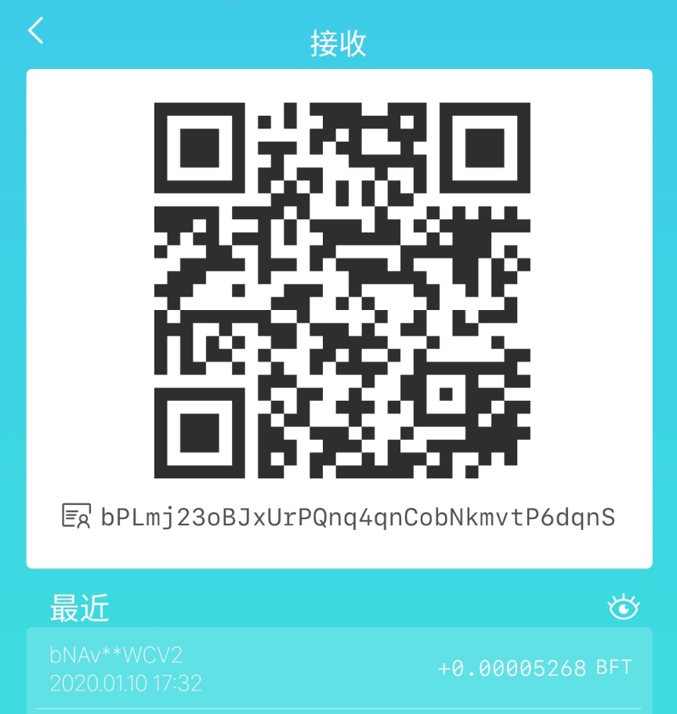
输入用户号
01
02
扫码获得用户号
输入你接受用户的账号
扫描接收用户的二维码
收取
通讯录中的用户
03
04
出示的你个人账户二维码
在通讯录中招你想要的对应的用户

Slide 20
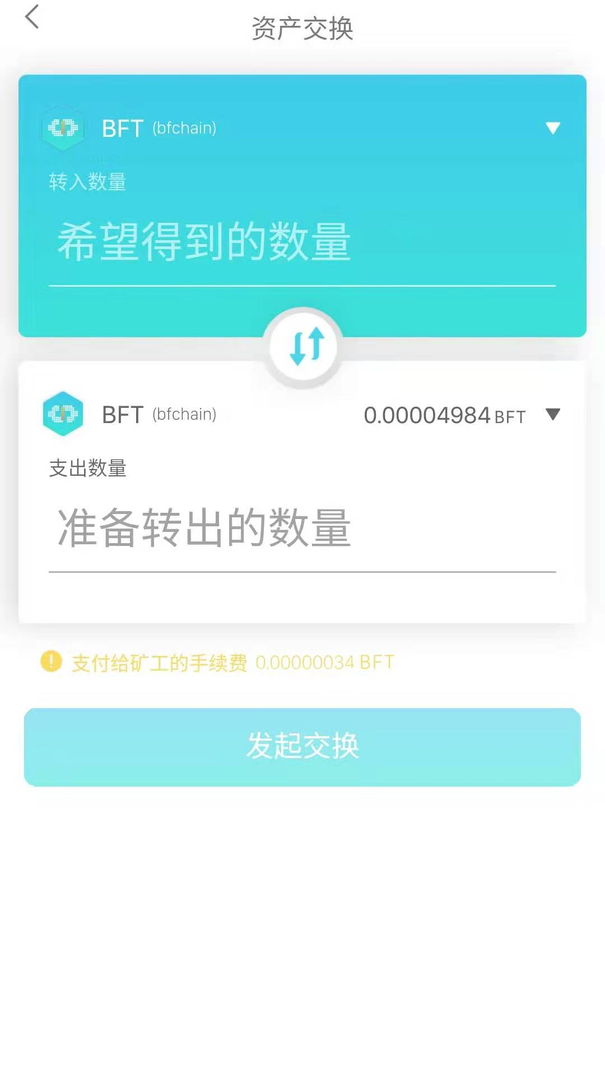
资产的交换
得到的数量：自定义输入想要的数量
转出的数量：自定义的输入
注意：希望得到的货币类型不能与转出的货币类型相一致

Slide 21
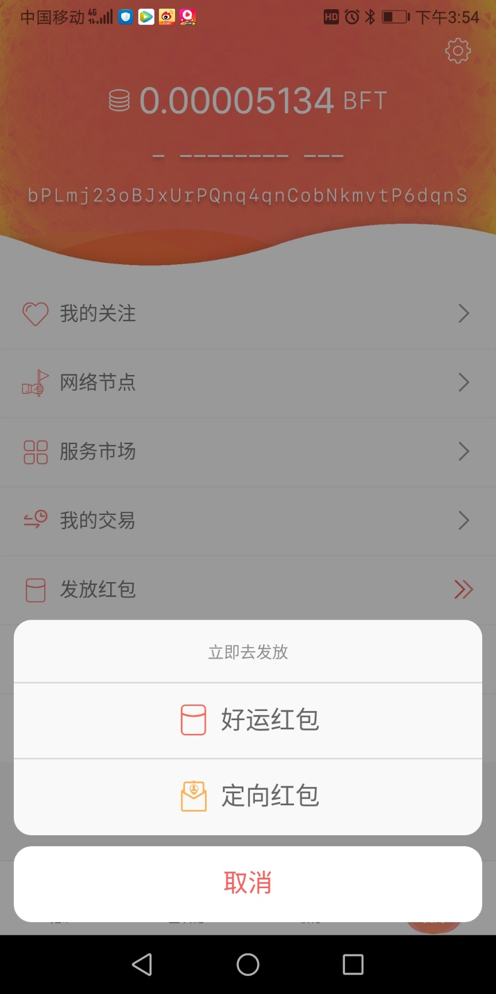
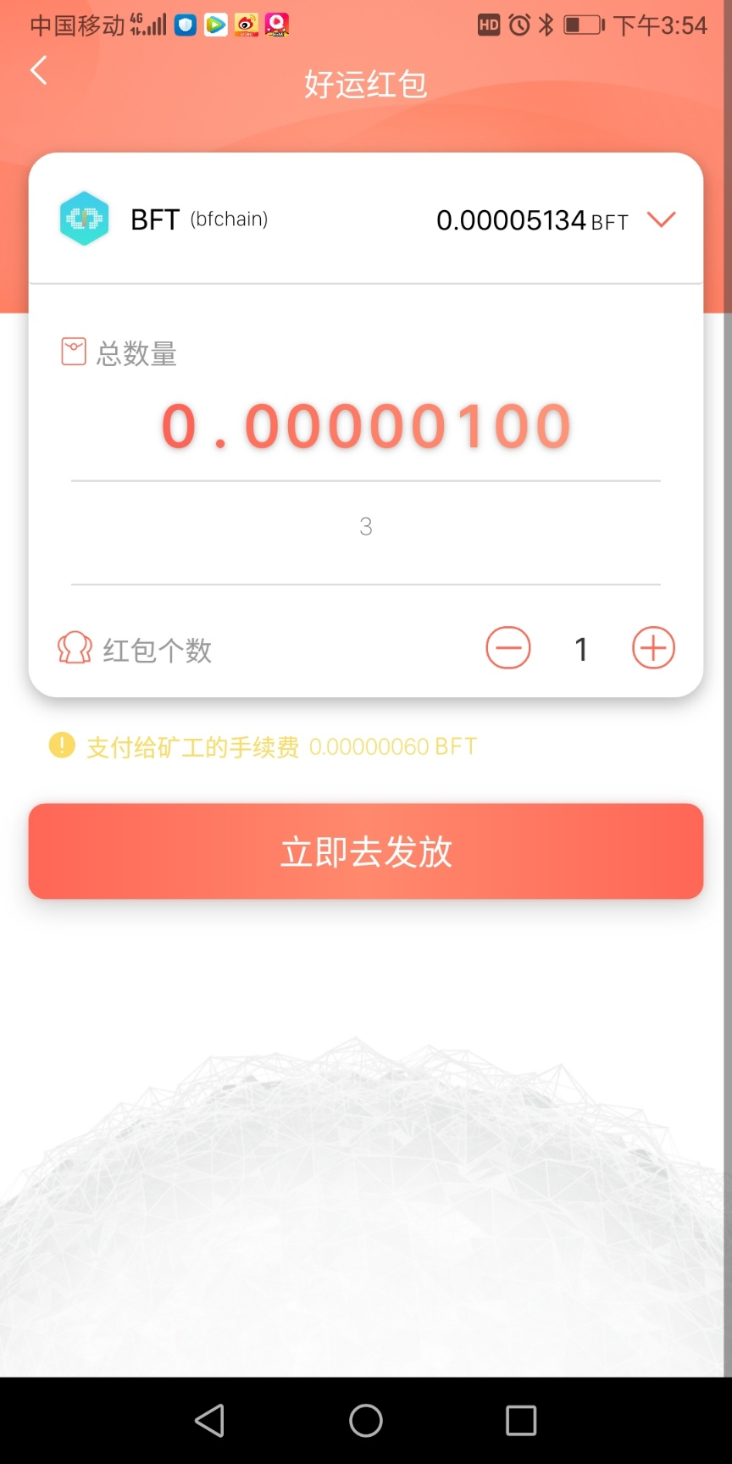
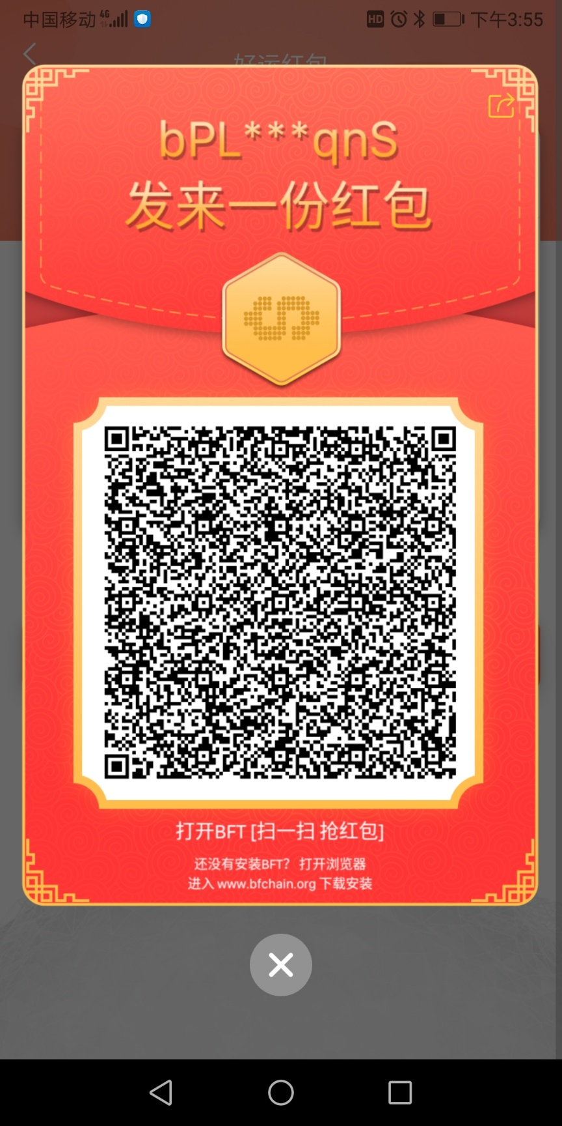
发放红包
好运红包 定向红包
好运红包
1.设置好对应的红包金额 同时需要给矿工支付一定量的手续费
2.每个红包的数量不得小于1且不得大于5
3. 发放红包生成红包二维码 用户通过扫码获得红包

Slide 22
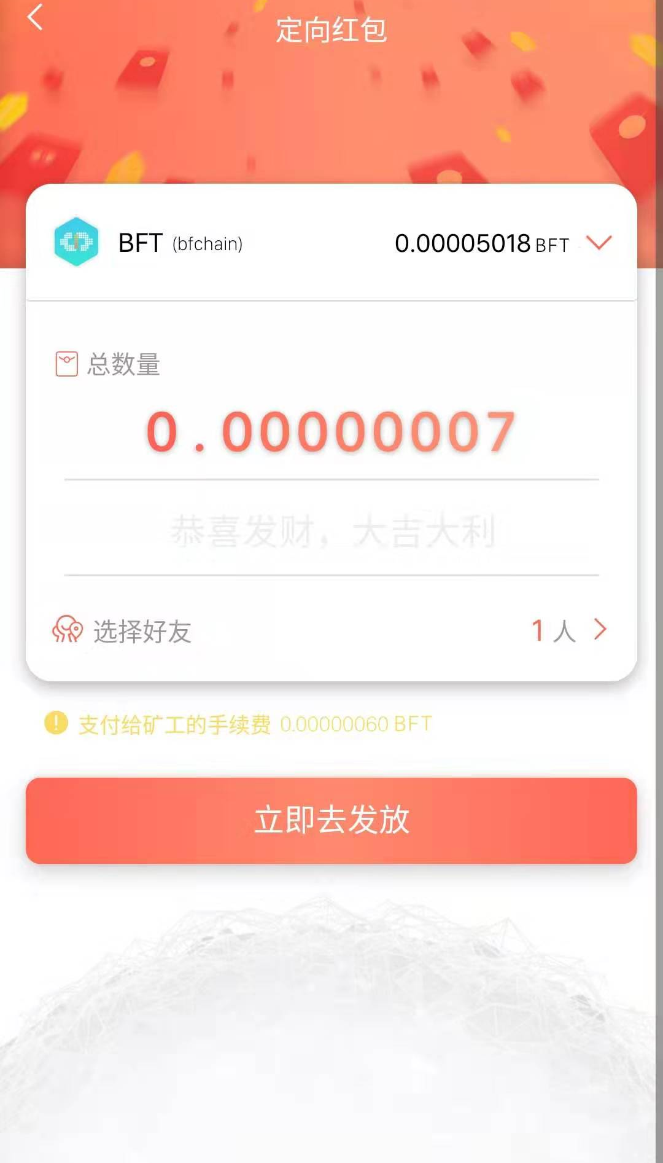
发放红包
好运红包 定向红包
定向红包
1.设置好对应的红包金额 同时需要给矿工支付一定量的手续费
2.每个红包的数量不得小于1且不得大于5
3. 定向红包智能支付给好友，其他人无法获取

Slide 23



02
如何安全的支付
传统互联网中我们共识的安全支付会是？
PART 01
PART 02
PART 03
复杂的密码
指纹
人脸识别

Slide 24
02
Bfchina安全的支付
设置
设置
密码
确认
修改
温馨提示
支付密码的设置将在当前交易被确认后生效，生效后的支付密码只能在当前轮结束后才能再次修改。支付密码是保护您资产安全的最后保障，请不要将支付密码告诉任何人，更不要写下或记录到任何地方
!
默认情况下是无密码支付的，只要能进入主要都能对用户中的资金进行支付转移，所以这里建以进行个人设置保护，或者设置进入主要指纹验证
输入两次密码，进行性验证
输入值6位数的.个人支付密码，当两次输入一致时候则修改确认按钮高亮，否则无法激活高亮保存
所有的输入完成后，则进行保存，同时要求输入主要密码（密钥）
在这里很想问一句：为什么设置一个支付密码就要支付0.0……34的手续费

Slide 25
01
建以与问题
设计建议
在我们对软件的认知里我们看到蓝色会想起支付宝，绿色会想起微信，而在我们软件里每个页面都有每个页面的色彩差异大
设计
手续费
手续费问题
安全
设置了最低的手续费后，以后每一笔都按最低的算？
如果每个人都设置最低的的标准，那么未来矿工的积极性是否为来影响
隐私
转帐安全问题
现在默认都是没有密码进行支付的，或者后台自行设置数字密码
未来是否能够实现，指纹支付？人脸识别支付
好友隐私
在我的好友列表中。能够直接的看到好友的每一笔账单的来往情况
是否可以有设置权限观看对应 的账单

